Slide 1
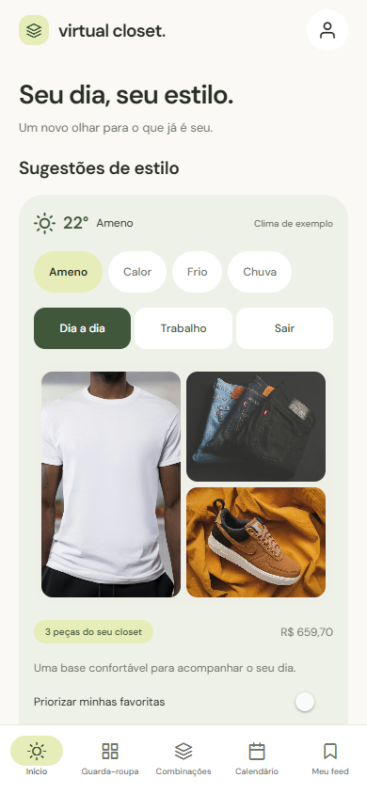
virtual closet.
SEU DIA, SEU ESTILO
Um novo olhar
para o que já é seu.
O closet deixa de ser inventário.
Ele passa a participar das decisões.
Uma inteligência pessoal de estilo para decidir, descobrir, usar e lembrar.
Apresentação introdutória
Por: Pedro Carvalho • Alexander Haug • Carlos Braga

Slide 2
O PROBLEMA
O paradoxo do closet moderno
Muita inspiração e muitas roupas ainda resultam em decisões difíceis.
01
02
03
Possuir não significa enxergar
Inspiração não vira ação
Comprar não resolve a decisão
Peças ficam esquecidas e combinações possíveis permanecem invisíveis.
O look salvo nas redes raramente conversa com o que existe no próprio closet.
Novas peças podem repetir funções sem aumentar possibilidades reais.
“Tenho roupas, mas não sei o que vestir.”
02

Slide 3
A PROPOSTA
Um aplicativo para decidir, descobrir e lembrar
O produto acompanha o usuário antes, durante e depois de cada escolha.
HOJE
O que eu visto?
Virtual Closet
Como recrio isto?
transforma o que você possui em:
INSPIRAÇÃO
decisões mais simples
COMPRA
Vale a pena levar?
novas possibilidades
memórias de estilo
Como meu estilo evoluiu?
compras mais conscientes
HISTÓRIA
03

Slide 4
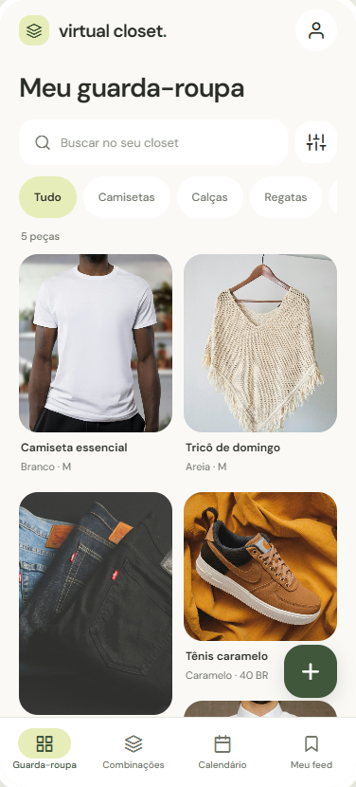
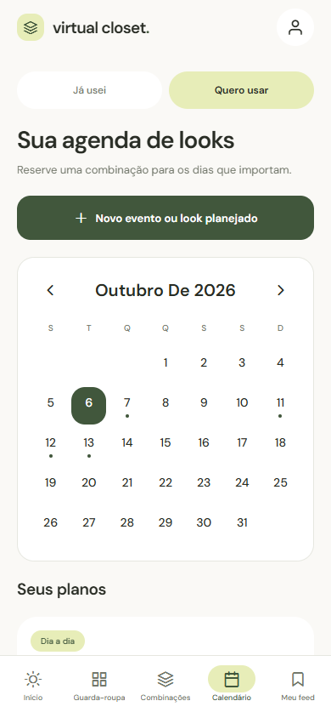
PRODUTO REAL
O produto já começou a ganhar forma
Uma base funcional de closet, outfits, calendário e experiência visual.
BASE
Peças
Outfits
Histórico
Feed privado
PRÓXIMO
Aprender
e conectar
04

Slide 5
MOTOR DE RETENÇÃO
Cada uso deixa o aplicativo mais inteligente
O valor cresce quando a escolha real volta para o sistema como aprendizado.
CAPTURAR
Peças e inspirações
APRENDER
ENTENDER
Conforto e confiança
STYLE
MEMORY
Contexto e preferências
VESTIR
SUGERIR
Escolha e ajuste
Poucas opções úteis
Não é tempo de tela. É confiança acumulada.
05

Slide 6
A INOVAÇÃO CENTRAL
Remix com meu closet
Uma inspiração deixa de ser apenas salva e passa a ser executável.
LOOK ORIGINAL
LOOK DNA
MEU REMIX
BASE
branca + ampla
BOTTOM
escuro + reto
SHOE
casual + quente
VIBE
conforto cotidiano
Camiseta oversized
RECRIAR COM O QUE EU TENHO
Jeans reto · tênis quente
ver → adaptar → vestir → publicar
06

Slide 7
EXPERIÊNCIA
Cinco sistemas formam o produto
Cada sistema resolve um momento; juntos, eles criam continuidade.
01
02
03
04
05
DECIDIR
APRENDER
RECRIAR
PLANEJAR
COMPRAR MELHOR
Três opções para hoje
Style Memory
Look DNA + Remix
Eventos e viagens
Antes de comprar
→
→
→
→
→
A unidade não é a feature isolada — é o ciclo completo.
07

Slide 8
ROTINA
O app acompanha momentos reais
A retenção nasce de ocasiões naturais, não de notificações artificiais.
07:30
12:40
18:10
22:00
DOMINGO
MANHÃ
INSPIRAÇÃO
COMPRA
MEMÓRIA
PLANEJAR
Três opções
para hoje
Remix com
meu closet
Vale a pena
levar?
Como o look
funcionou?
Semana, evento
ou viagem
08

Slide 9
VANTAGEM COMPETITIVA
A vantagem cresce com cada decisão
O diferencial não é uma função de IA isolada, mas a memória conectada do usuário.
STYLE GRAPH
CLOSET
peças · estados · combinações
Uma representação viva de como a pessoa realmente se veste.
HISTÓRICO
uso · conforto · confiança
Mais uso → melhor contexto → melhores escolhas → maior confiança.
COMPORTAMENTO
escolhas · rejeições · ajustes
CONTEXTO
clima · agenda · disponibilidade
09

Slide 10
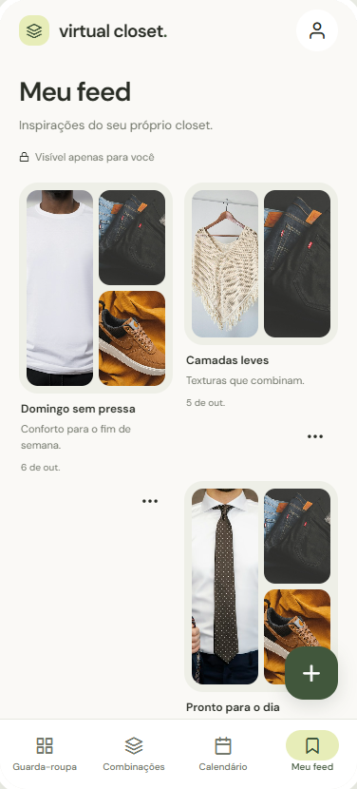
REDE
Social, mas com propósito
Começar por círculos privados cria valor antes de exigir uma comunidade pública.
PEDIDO DE ESTILO
1
Círculos privados
“Casamento à tarde. Quero ficar elegante sem parecer formal demais.”
amigos, família e stylist
2
Enquete A ou B
decisão rápida e contextual
Compartilhar apenas as peças permitidas
3
Remix colaborativo
usar peças reais da pessoa
MONTAR UMA PROPOSTA
Rede pública somente depois de utilidade, segurança e conteúdo.
10

Slide 11
NEGÓCIO
Receitas alinhadas ao interesse do usuário
O produto pode crescer sem transformar o closet em um catálogo de anúncios.
GRATUITO
PREMIUM
ECOSSISTEMA
Organizar e começar
Aprender e decidir
Criar e colaborar
closet
Style Memory
stylists
outfits
Remix inteligente
criadores
histórico
Antes de comprar
lookbooks
sugestões essenciais
analytics avançado
serviços verificados
Princípio: recomendar uma compra apenas quando ela cria valor real.
11

Slide 12
OPORTUNIDADE
O espaço competitivo está na conexão
A categoria já possui boas funções. A oportunidade é fazê-las trabalhar como um sistema.
PADRÃO DA CATEGORIA
ESPAÇO DISPUTADO
TESE VIRTUAL CLOSET
—
closet digital
—
IA de styling
—
Look DNA
—
background removal
—
feed social
—
Remix com meu closet
—
calendário
—
packing
—
Style Memory
—
clima
—
virtual try-on
—
Antes de comprar
—
estatísticas
—
marketplace
—
círculos privados
A inovação não está em ter mais features. Está em transformar inspiração em uso real.
12

Slide 13
ROADMAP
A evolução acontece em três horizontes
Primeiro utilidade, depois inteligência, por fim rede e escala.
01
02
FUNDAÇÃO ÚTIL
03
DIFERENCIAÇÃO
Integrar a prévia
Cadastro rápido
Feedback pós-uso
Três opções para hoje
REDE E ESCALA
Style Graph
Look DNA + Remix
Antes de comprar
Style Wrapped
Círculos privados
Criadores e stylists
Receitas públicas
Comércio responsável
Provador virtual e rede pública entram como apostas posteriores, não como fundação.
13

Slide 14
virtual closet.
Seu closet já tem
possibilidades.
INSPIRAÇÃO
vira
O que faltava era uma inteligência capaz de enxergá-las.
POSSIBILIDADE
que vira
VIDA REAL.
decidir melhor · usar mais · comprar com consciência · construir estilo
virtual closet.
14

